Slide 1
Soluciones de transporte para el acoso callejero
DISEÑO DE MODELO DE NEGOCIOS INNOVADORES
Profesor: Daniel Mc Bride
Raiza More
Sharont Fernandez
Jorge Tay Wo Chong
Isabel Huapaya
Ana Paola García
Yessenia Vara

Slide 2
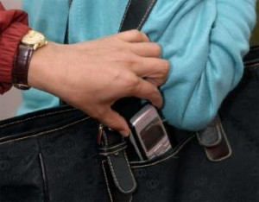
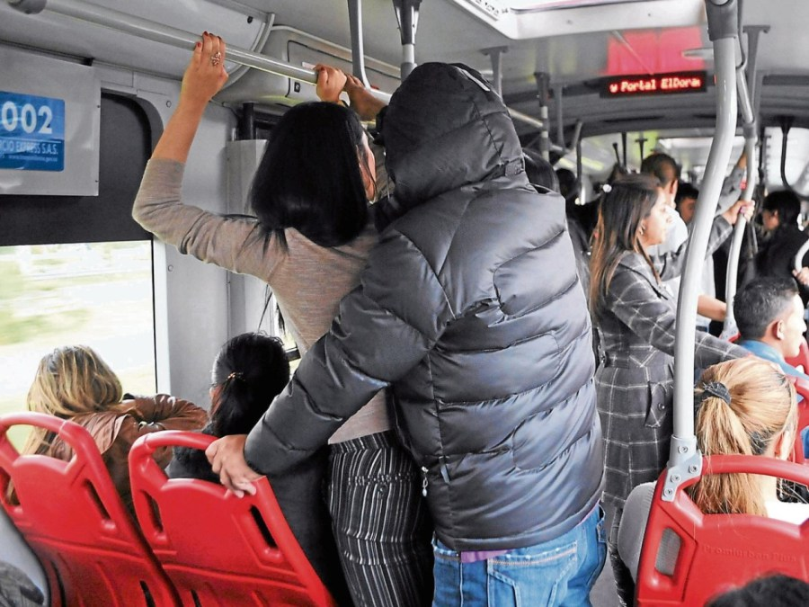
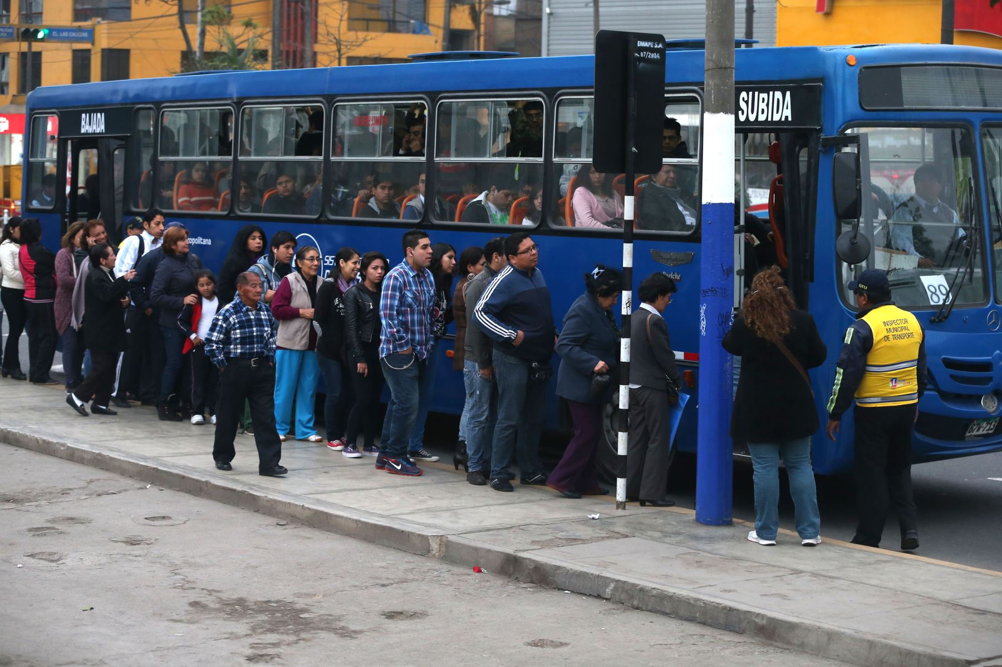
EL ACTUAL SERVICIO DE TRANSPORTE PUBLICO
Inseguridad
Incertidumbre
Acoso

Slide 3
ESPECIALMENTE NOS ENFOCAMOS AL ACOSO CALLEJERO EN EL TRANSPORTE PÚBLICO

Slide 4
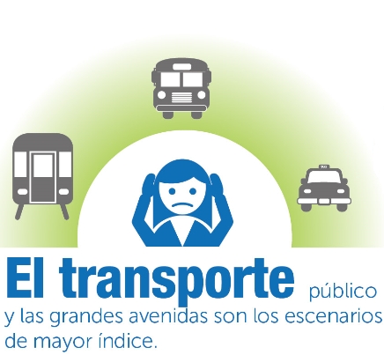
Acoso sexual callejero
7 de cada 10 mujeres han sufrido alguna vez de acoso sexual callejero
!
La mayoría NO DENUNCIA por temor, o por no encontrar respaldo en su entorno.

Slide 5
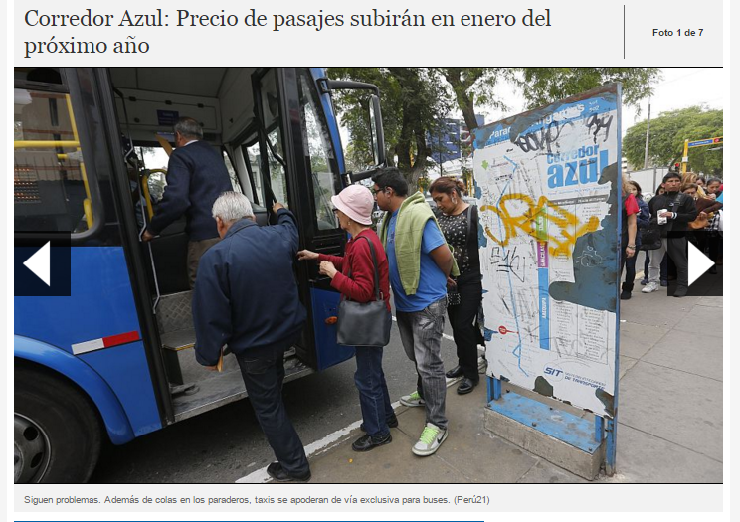
Corredor Azul: Precio de pasajes subirán en enero del próximo año
Perú21 consultó a los usuarios sobre este nuevo incremento y manifestaron estar en desacuerdo debido a que “el corredor aún tiene deficiencias que saltan a la vista”.

Slide 6
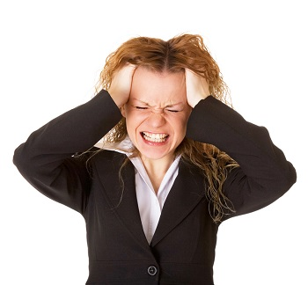
Cliente insatisfecho

Slide 7
Nosotros proponemos una solución

Slide 8
VALOR AGREGADO:
Solución para la aceptación de la reforma del transporte público brindando mayor valor a dicho servicio

Slide 9
Idea de negocio

Slide 10
Servicio para líneas de transporte con el cual se busca:
-asegurar un viaje seguro a las pasajeras,
-generar valor en el servicio ofrecido o
-promover un mayor respaldo del público
BANNERS
CAPACITACIONES A PERSONAL INVOLUCRADO
APP “YO VIAJO SEGURA”
CAMPAÑAS
INGRESOS POR PUBLICIDAD FÍSICA

Slide 11
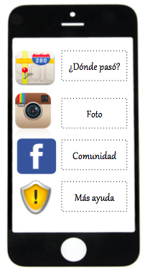
¡Alto ahí!
¿Quién te has creído?
Es hora de que aprendas a respetar a las mujeres

Slide 12
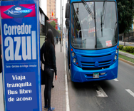
CAPACITACIONES
BANNERS
CAMPAÑAS
INGRESOS POR PUBLICIDAD

Slide 13
CONCLUSIONES
TE OFRECEMOS…
NECESITAMOS…
Valor agregado a la reforma de transporte:
Brindar un espacio en el que se rechace el acoso sexual, brinde mayor seguridad y que sea un paso inicial a un cambio cultural frente a este problema.
Accesibilidad a los buses para colocar los banners publicitarios e informativos.
Facilidades para capacitaciones a los inspectores de cada paradero que conforma el corredor.

